Slide 1
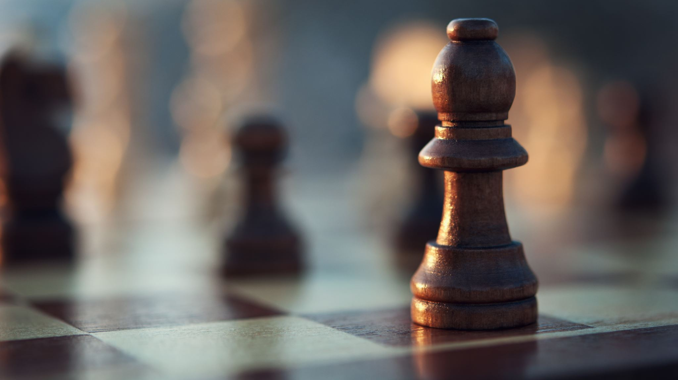
Python Chess
Von Moritz Gruber, Jonas glaser-heiß und Franz barbist

Slide 2
Das Ziel
ist ein simples Schach spiel

Slide 3
Grundprinzip
Brett mit Beschriftung
Funktionierende Figuren (Bewegbar, Schlagen)
Abwechselnde Zugfolge
Erkennen von Schach / Schachmatt
Besondere Züge (En Passant, Rochade)
Einbindung einer Schach-KI (Stockfish)

Slide 4
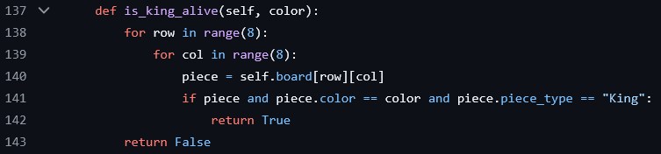
Probleme
Erkennen von Schach / Schachmatt
Problem: Es testet nur ab, ob der König noch auf dem Feld ist oder nicht. Um das Spiel dann zu beenden, muss man den König schlagen.
Dies wurde mithilfe der Stockfish library gelöst.

